Slide 1
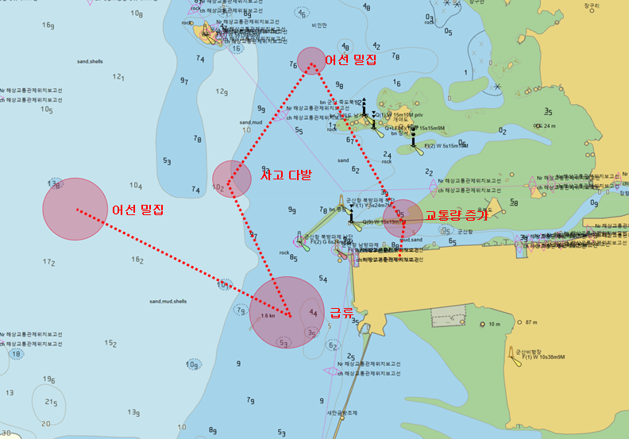
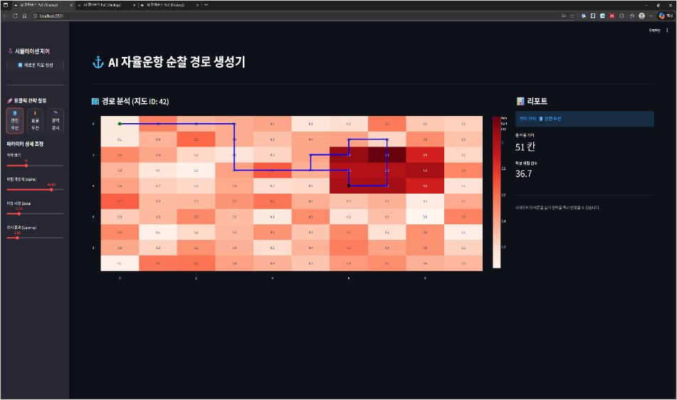
2-2 경비순찰 경로분석 기술 개발
슈어 검토의견(정봉원)260309
보내주신 코드는 더미 데이터로 임의의 그림을 그린 코드로, PPT에 표현된 동그라미, “어선밀집”과 같은 글자, 경로 등을 나타낼 수가 없습니다.
알고리즘에서 사용자 입력이 있으시다면 항목을 정의하여 주시고
화면 출력을 위해서는 샘플 JSON을 제시해 주시기 바랍니다.
사용자 화면 설계 / 협의 결과
2세부 분석활용시스템 화면 설계
1세부 분석활용시스템 코드 기반 2세부 분석활용시스템 화면 설계 예정
해양사고 위험도 예측과 경향도 분석을 나누어 설계 필요
사용자 입력 필드 모호
글자 데이터?
순찰/경비 설정
순찰/경비 지점 도출 상세
Leg를 나타내려면
위도 경도 목록?
출발 시간 (기간)
사고 빈도 00 %
*
*
*
*
실행
동그라미 나타내려면
중심점과 radius?
현재 코드 활용으로는 표현이 불가
(위도 경도값, 기타 표현에 필요한 데이터 값이 부재)

Slide 2
2-2 경비순찰 경로분석 기술 개발
사용자 화면 설계 / 협의 결과
입력 JSON 예시
출력 JSON 예시
{
"requestId": "REQ-20260309-001",
"filter": {
"startTime": "2026-03-01T00:00:00Z",
"endTime": "2026-03-09T23:59:59Z",
"shipId": "ALL",
"accidentType": "ALL"
},
"options": {
"includeRoute": true,
"includeAccidentZone": true,
"includeLabels": true
}
}
{
"requestId": "REQ-20260309-001",
"summary": {
"accidentCount": 5,
"routeCount": 2
},
"routes": [
{
"routeId": "R001",
"name": "항로 A",
"path": [
{ "lat": 35.1001, "lng": 129.0401 },
{ "lat": 35.2012, "lng": 129.1102 },
{ "lat": 35.3023, "lng": 129.2303 }
]
},
{
"routeId": "R002",
"name": "항로 B",
"path": [
{ "lat": 34.9811, "lng": 128.9101 },
{ "lat": 35.0112, "lng": 129.0005 }
]
}
],
"accidents": [
{
"id": "A001",
"type": "충돌",
"label": "사고 다발",
"center": {
"lat": 35.1500,
"lng": 129.1200
},
"radius": 800,
"count": 12
},
{
"id": "A002",
"type": "좌초",
"label": "사고 발생",
"center": {
"lat": 35.2100,
"lng": 129.2000
},
"radius": 500,
"count": 4
}
],
"labels": [
{
"text": "사고 발생",
"lat": 35.2100,
"lng": 129.2000
},
{
"text": "사고 다발",
"lat": 35.1500,
"lng": 129.1200
}
]
}

